Slide 1
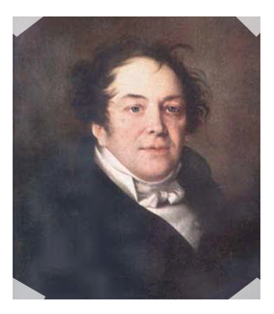
Досье ^{Павла Ивановича Чичикова,} известного афериста и махинатора.

Slide 2
Свидетельство очевидца: Павлуша Чичиков, помню, был скромного и тёмного происхождения. Когда отец отправлял его в училище, он дал ему всего полтину и наказывал: «Всё сделаешь и всё перешибёшь на свете копейкой.»

Slide 3
Ещё ребёнком Павлик умел отказывать себе во всём. Из данной отцом полтины не издержал ни копейки, напротив – в тот же год уже сделал к ней приращения. Мог, например, из воску слепить снегиря, выкрасить и выгодно продать! Спекулировал даже булочками. Как-то предложил мне дрессированную им мышь за большие деньги!

Slide 4
Знаю, что когда набралось у него уже 5 рублей денег, он их в мешочек закинул и стал копить в другой.

Slide 5
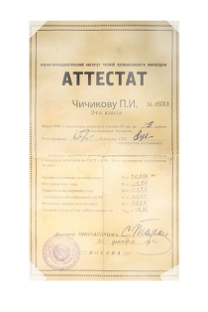
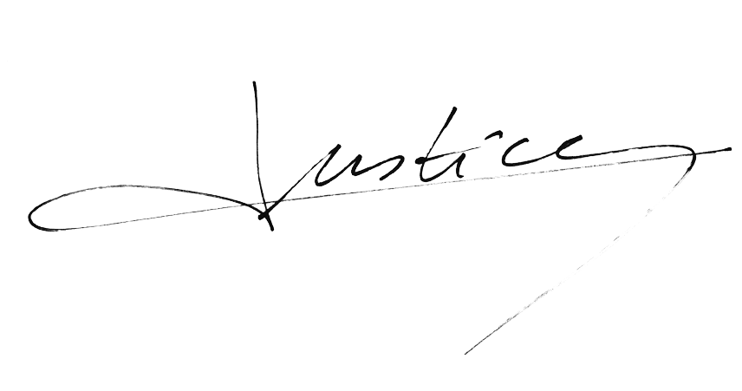
Аттестат выдан Павлу Ивановичу Чичикову за примерное прилежание и благонадёжное поведение.

Slide 6
Из опроса преподавателя училища: -Как вёл себя ученик Чичиков? -Тише травы! Сидеть так смирно, как Паша, не мог никто! -Как он учился?! -Звёзд с неба не хватал. Талантов никаких не имел. -Как он относился к учителям? -Всегда старался угодить. Постоянно лез на глаза…

Slide 7
Из показания бывшего повытчика казённой палаты, под руководством которого начинал служить П. И. Чичиков с ничтожного жалованья в 30-40 рублей в год: «Надул меня Чичиков! Ведь догадывался я, что он пытается выслужиться: ухаживая за дочкой, называя папенькой…»

Slide 8
Я, старый, стал за него хлопотать. Как только он получил вакантное место, кстати тоже повытчика, так сразу перестал мне руки целовать… Со слов повытчика записано верно.

Slide 9
Выписка из дела о взятках. Распоряжение П.И. Чичикова о негласном порядке взимания взяток, изобретённом им самим. 1) Успокоить просителя, уверить его в том, что наша работа – это долг, и мы готовы её выполнить без всяких возмездий. 2) Намеренно затягивать решение вопроса, при этом учтиво извиняясь.

Slide 10
3) Когда проситель начнёт проявлять нетерпение, сказать, что надо дать писарям. 4) Уже потом можно намекнуть и про вышестоящее начальство, про правителей. Так чиновники прослывут честнейшими людьми!

Slide 11
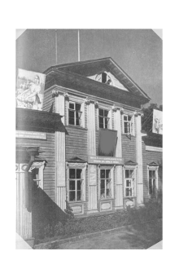
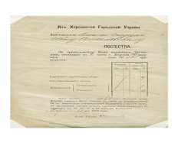
Справка о том,что это здание было конфисковано у
П.И. Чичикова.
Такие же богатые дома были изъяты и у других членов строительной комиссии, т.к. были построены на казённые деньги.

Slide 12
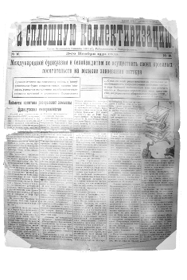
Случайно раскрытый сговор между контрабандистами и чиновниками таможни, которые неплохо обогатились в результате противозаконных действий. Доход одного из них, Чичикова П.И., превысил 500 тысяч капитала.
Из
сообщения
газет!

